Slide 1

Современные проблемы геокриологии
Брушков Анатолий Викторович
Заведующий кафедрой геокриологии
МГУ им. М.В. Ломоносова, д.г.-м.н.
7 Конференция геокриологов России, Москва 2026 г
Notes:
Точка зрения, которую я буду представлять в докладе, является согласованные мнением ведущих специалистов и организаций в области геокриологии или мерзлотоведения

Slide 2
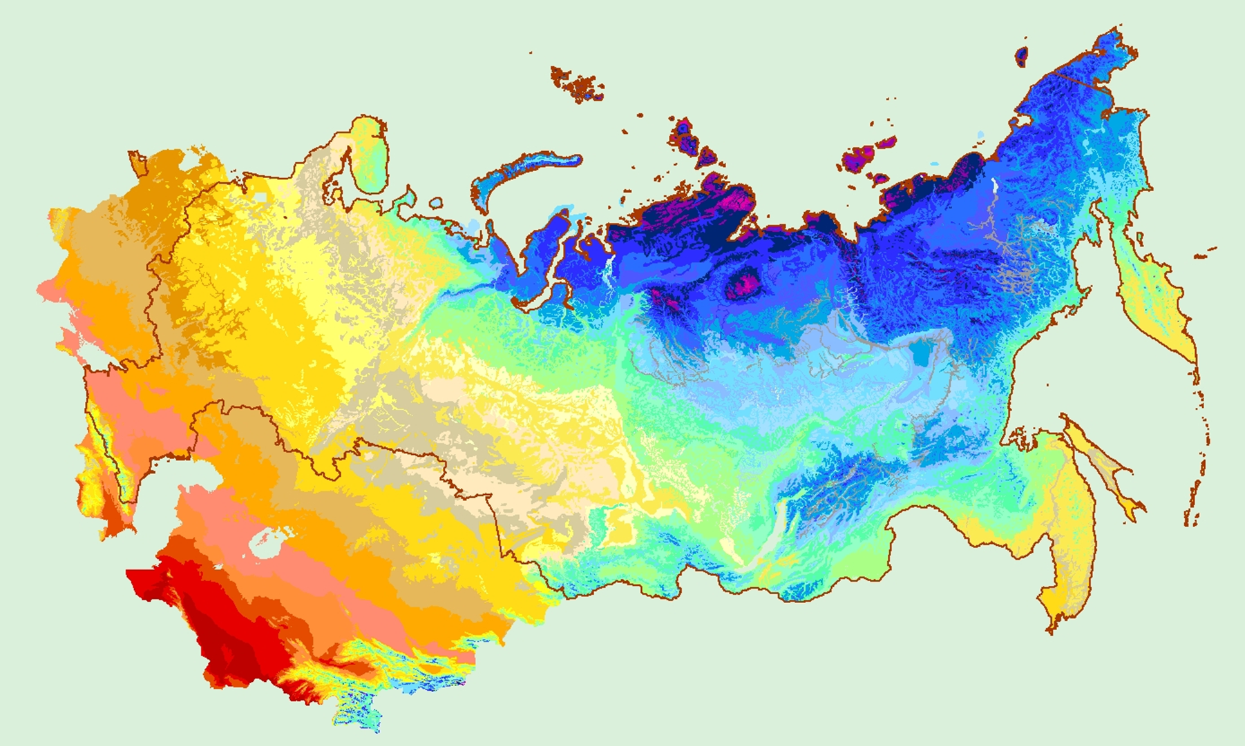
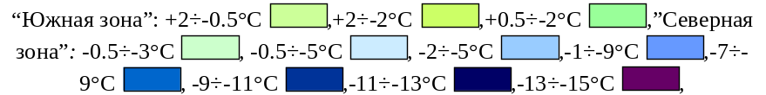
Вечная мерзлота в РФ: температуры грунтов
@ Кафедра геокриологии МГУ
Notes:
Вечная мерзлота занимает около 65% территории РФ и является важным фактором стабильности зданий, сооружений и всей инфраструктуры. Мерзлота – это в значительной степени льдистые породы, зависимые от температурного режима, - больше, чем почвы биосфера или другие компоненты природной среды.

Slide 3
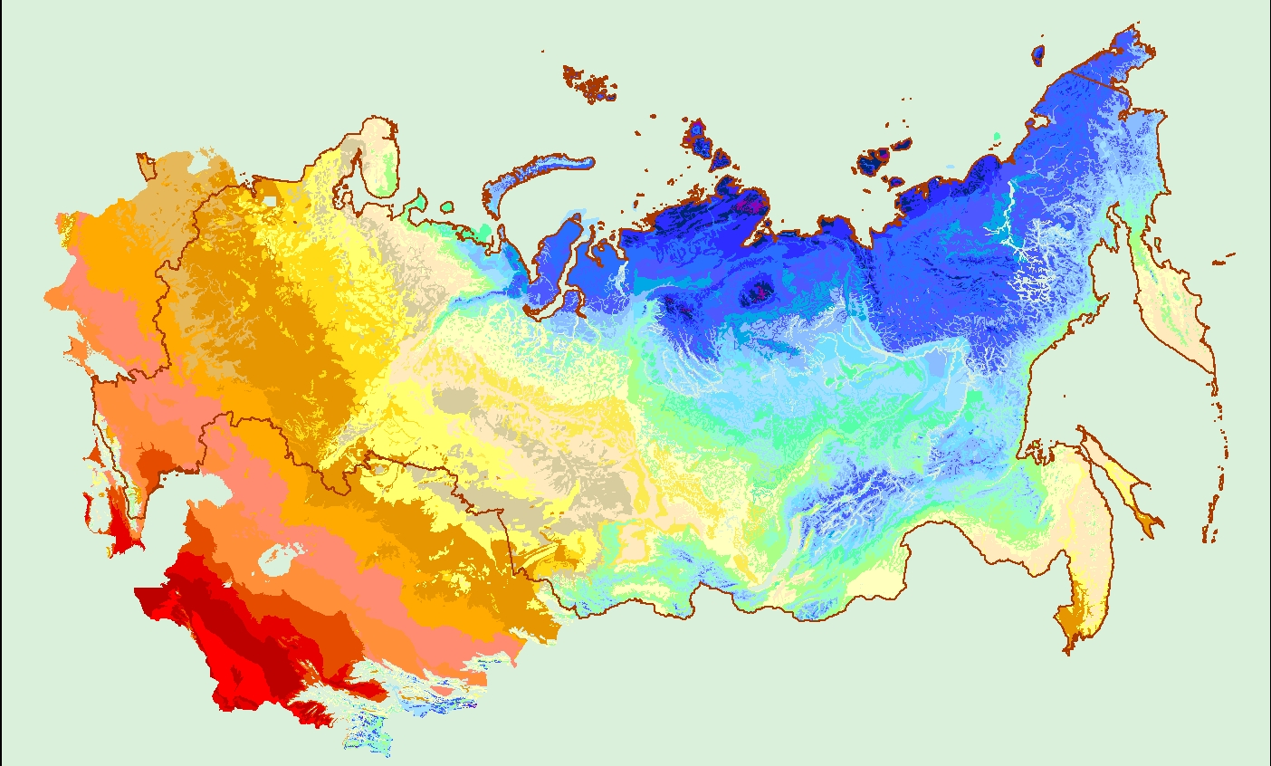
Вечная мерзлота в РФ: температуры грунтов к 2050 г
Развитие геоинформационных систем – одна из важнейших задач
@ Кафедра геокриологии МГУ
Notes:
Расчеты показывают, что к середине столетия температуры мерзлоты изменятся. Это подтверждают данные наблюдений в скважинах не только в РФ, но во всей Арктике.

Slide 4
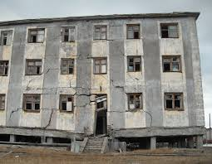
Критерий устойчивости фундаментов на вечной мерзлоте
Величины несущей способности сравниваются, и, если сокращение несущей способности в результате потепления грунтов основания составляет 15%, фундамент здания считается потерявшим несущую способность по п. 7.2.1 СП 25.13330.2012 и п. 5.7.2 СП 22.13330.2016 Основания зданий и сооружений.
Эти разделы определяют коэффициент надежности по ответственности, принимаемый равным 1,2; 1,15 и 1,10 соответственно для сооружений геотехнических категорий 3, 2 и 1.
@ Кафедра геокриологии МГУ
Notes:
Запас прочности, закладываемый при проектировании, не так велик, и по сути составляет около 15% для большинства объектов. Если несущая способность свай изменится на 15%, здание с высокой вероятностью деформируется или даже разрушится.

Slide 5

Состояние зданий и инженерных сооружений
в криолитозоне
В качестве основания в основном служат мерзлые грунты, более 70% фундаментов - «висячие» сваи, в которых несущая способность обеспечивается за счет смерзания, их запас прочности в большинстве случаев составляет 15%.
В Воркуте 694 аварийных многоквартирных дома в аварийном состоянии из 838 общего числа, то есть 83% зданий.
В Амдерме около 59% деформированных зданий. Салехард находится в сложных инженерно-геологических условиях, там 44,8% аварийных домов от общего числа (999)
В Новом Уренгое из 839 домов аварийными являются 354, что составляет 42,2%. По данным на 2022 год, в Ноябрьске 36,3% от общего числа многоквартирных домов — аварийные. Аварийность в Норильске 13%.
В Тикси (Якутия) 2 аварийных многоквартирных дома из 80. В Дудинке 3 аварийных многоквартирных дома из 129. В Хатанге около 15% деформированных зданий.
В Магаданской области 186 аварийных домов, что составляет 11,7% от общего числа многоквартирных домов. В Анадыре около 15 % деформированных зданий.
@ Кафедра геокриологии МГУ

Slide 6
Криосфера связана с атмосферой, гидросферой, литосферой, биосферой и социосферой многочисленными связями. Изменения климата, наблюдаемые в последние десятилетия, приводят к изменениям в животном и растительном мире, преобразованиям ландшафтов, развитию физико-геологических процессов и изменению рельефа, поверхностных вод, ледников и состояния вечной мерзлоты.
Научные проблемы, связанные с изменением состояния
вечной мерзлоты
Изменение свойств горных пород, снижение несущей способности мерзлых оснований и разрушение объектов инфраструктуры
1
Деградация и снижение продуктивности оленьих пастбищ, делихенизация тундровых экосистем, комплексное воздействие на сельское хозяйство
5
2
Активизация опасных экзогенных геологических, криогенных, гидрологических и других природных процессов
6
Микробиологические и медико-биологические риски
Преобразование ландшафтов, изменение ареалов обитания и численности популяций животного мира, воздействие на биоразнообразие
7
Изменение условий хозяйствования и уклада жизни коренного северного населения
3
8
Увеличение эмиссии углерода из природных источников в связи с увеличением слоя протаивания и заболачиванием
4
Возрастание частоты и площади природных лесных и тундровых пожаров
@ Кафедра геокриологии МГУ
6

Slide 7
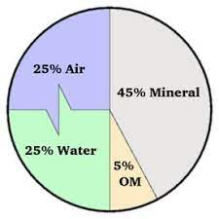
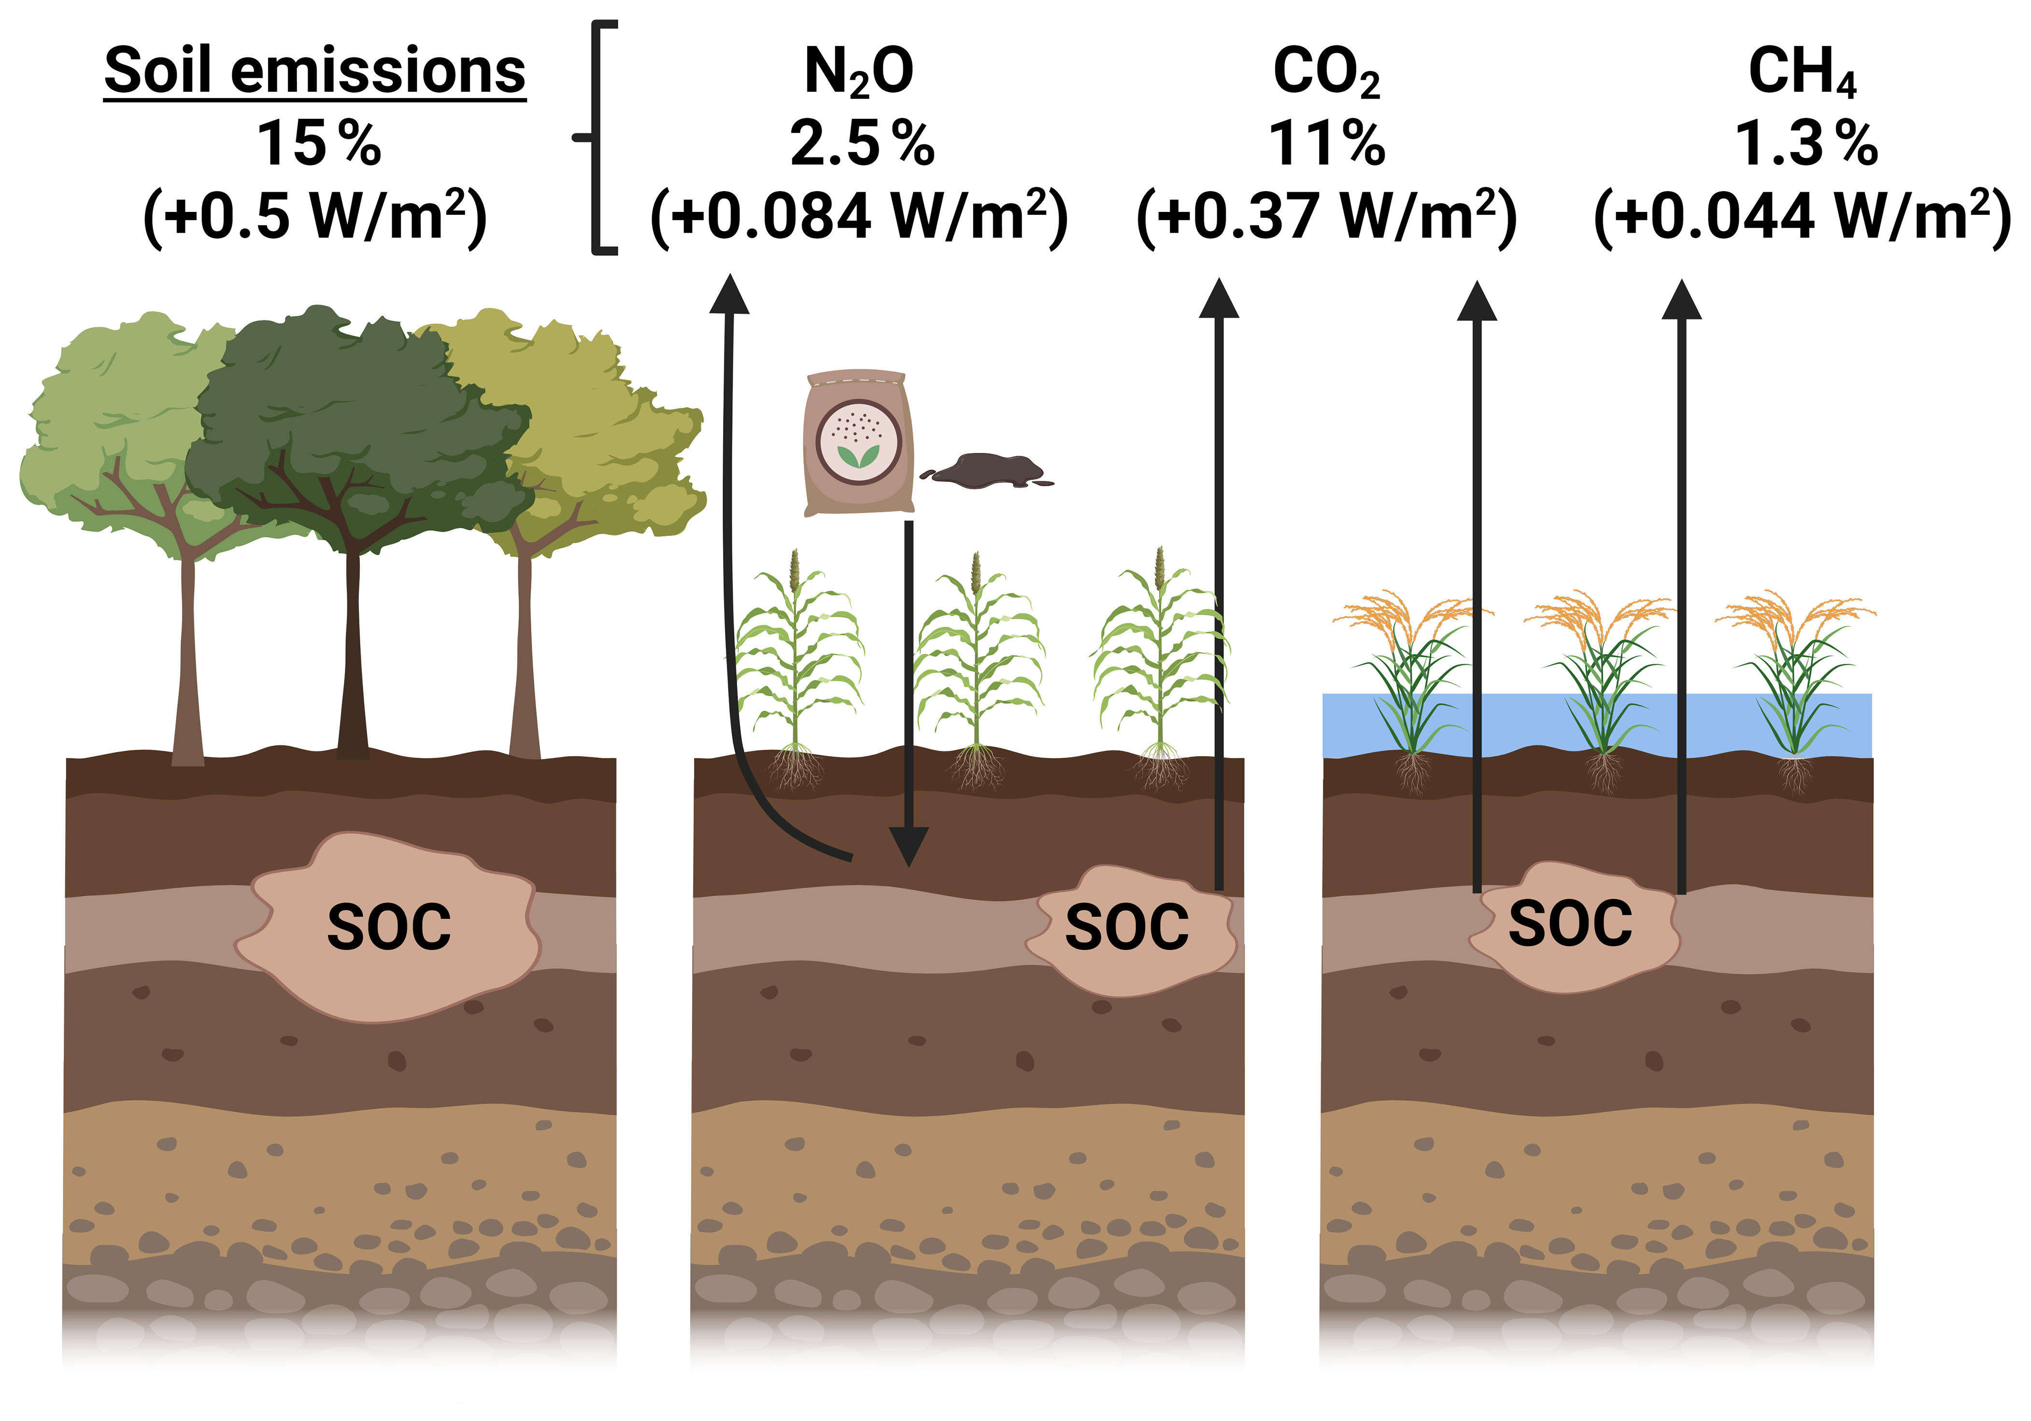
Газы и углерод в мерзлых породах
~1466 Gt C in permafrost [Tarnocai et al., 2009]
https://soil.copernicus.org/articles/10/873/2024/
Deposition (loess, peat, erosion, volcanic)
Soil Depth
Permafrost Horizon
1/6 глобального потепления обусловлена метаном. Выбросы метана в Арктике, по некоторым оценкам, выросли с 0,5 млн т до 3,8 млн т в 2006 году, а затем до 17 млн т в 2013 году и около 20 млн т сегодня.
@ Кафедра геокриологии МГУ

Slide 8
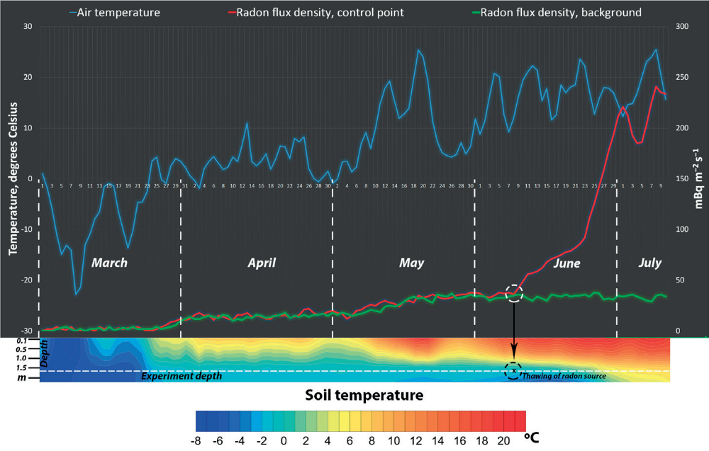
Радон в мерзлых породах
При оттаивании эмиссия радона может увеличиться в 10-20 раз, барьерная функция вечной мерзлоты связана с физическими свойствами льда и мерзлых пород.
@ Кафедра геокриологии МГУ

Slide 9
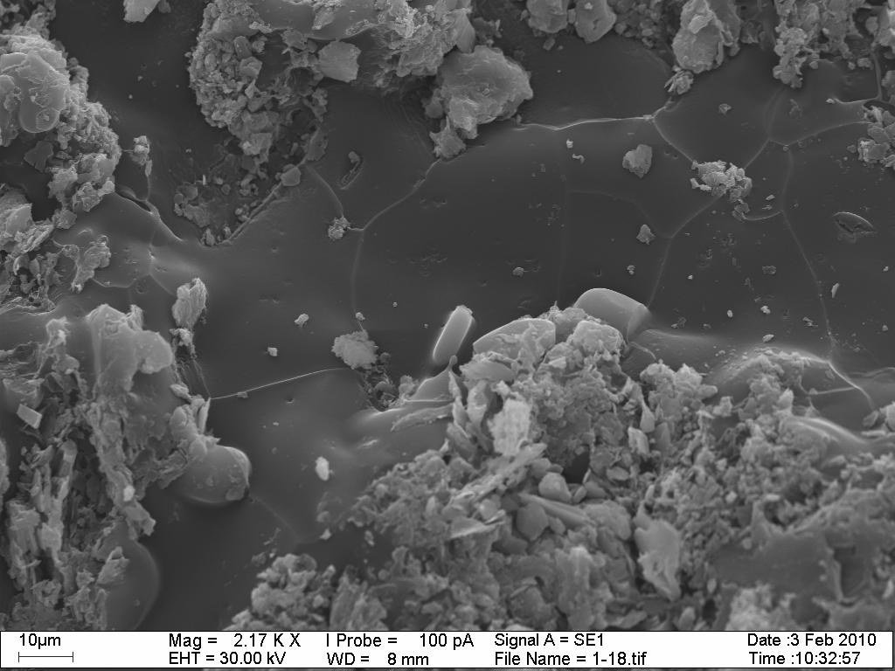
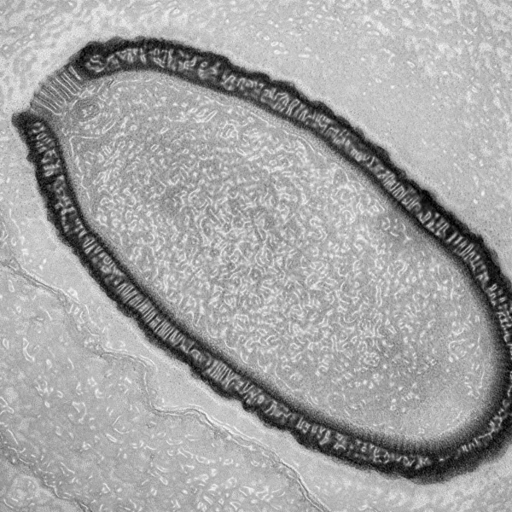
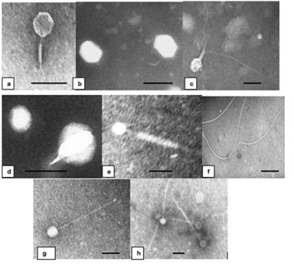
Микробиота в криолитозоне
Viruses in permafrost aged about 20000 years
(данные автора и ИМ РАН, фото В.В.Рогова)
лед
бактерия
Гигантский вирус из вечной мерзлоты© Julia Bartoli and Chantal Abergel, IGS and CNRS-AMU
@ Кафедра геокриологии МГУ

Slide 10
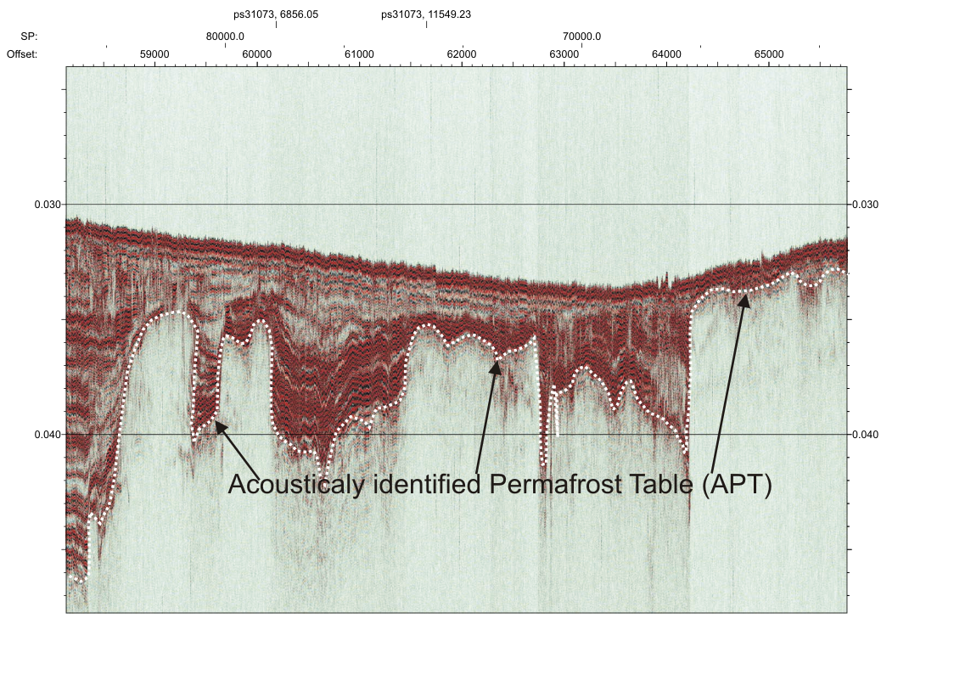
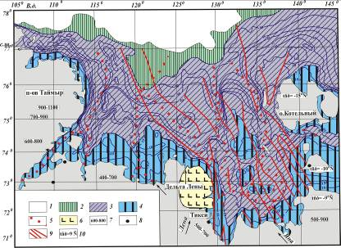
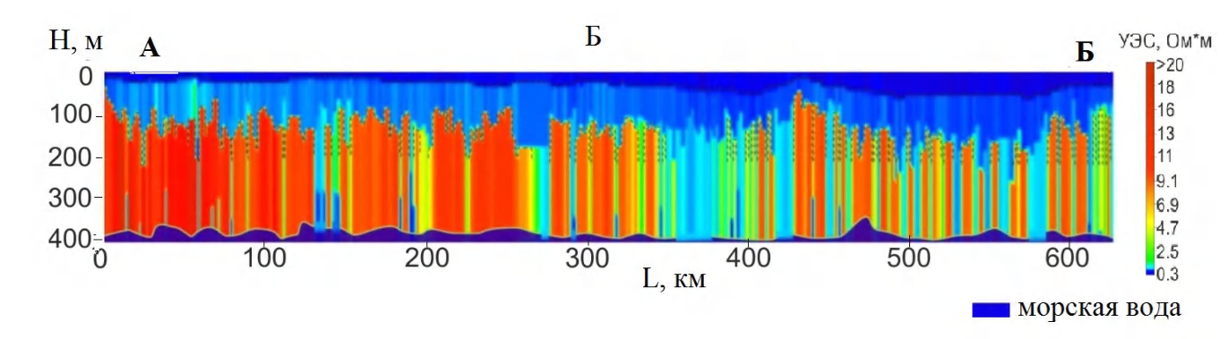
Вечная мерзлота в Арктике
@ Кафедра геокриологии МГУ

Slide 11
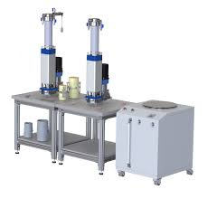
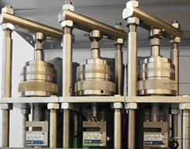
Экспериментальные исследования мерзлых грунтов
Обеспечение надежной устойчивости сооружений в криолитозоне обусловлено достоверностью характеристик прочности и деформации грунтов. Накопленными данными установлено проявление реологических свойств мерзлых грунтов: снижение прочности и развитие деформации во времени, разработаны параметрические уравнения, позволяющие прогнозировать несущую способность оснований. Однако уровень состояния исследований и их внедрения в практику строительства по многим проблемам не отвечает современным требованиям высоких технологий и темпов освоения криолитозоны. Остается нерешенной важная проблема механических свойств оттаивающих грунтов.
@ Кафедра геокриологии МГУ
Notes:
Соотношение выпуска и потребности: выпуск в стране в год -35-50 чел. Оценка потребности: 200.
Абитуриенты-сибиряки и северяне, коренные жители: миграционный поток населения направлен в центр. Несмотря на субсидии выпускникам, подготовка в региональной школе недостаточна для поступления в ведущие вузы. В новой (8 мая 2025 года №1161-р) Концепции устойчивого развития коренных малочисленных народов Севера (КМНС)Сибири и Дальнего Востока на 2026-2036 гг предусмотрена только подготовка педагогических кадров, в единственном ВУЗе (университет им. А.И. Герцена, С.-Петербург). Необходима государственная программа обучения для северян и коренных северных народов.
Необходимо расширение послевузовского образования, нужны варианты подготовки кадров для работников организаций или предприятий, имеющих высшее образование (ФПК).

Slide 12
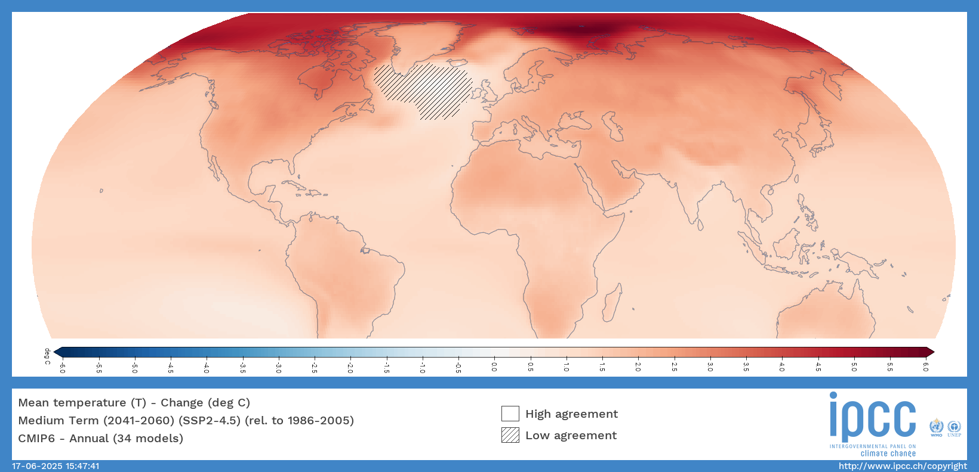
Среднегодовые температуры воздуха к 2050 г. по IPCC6, (2023 г.) SSP (Shared Socioeconomic Pathways) 2-4.5 (мягкий сценарий)
14
@ Кафедра геокриологии МГУ

Slide 13
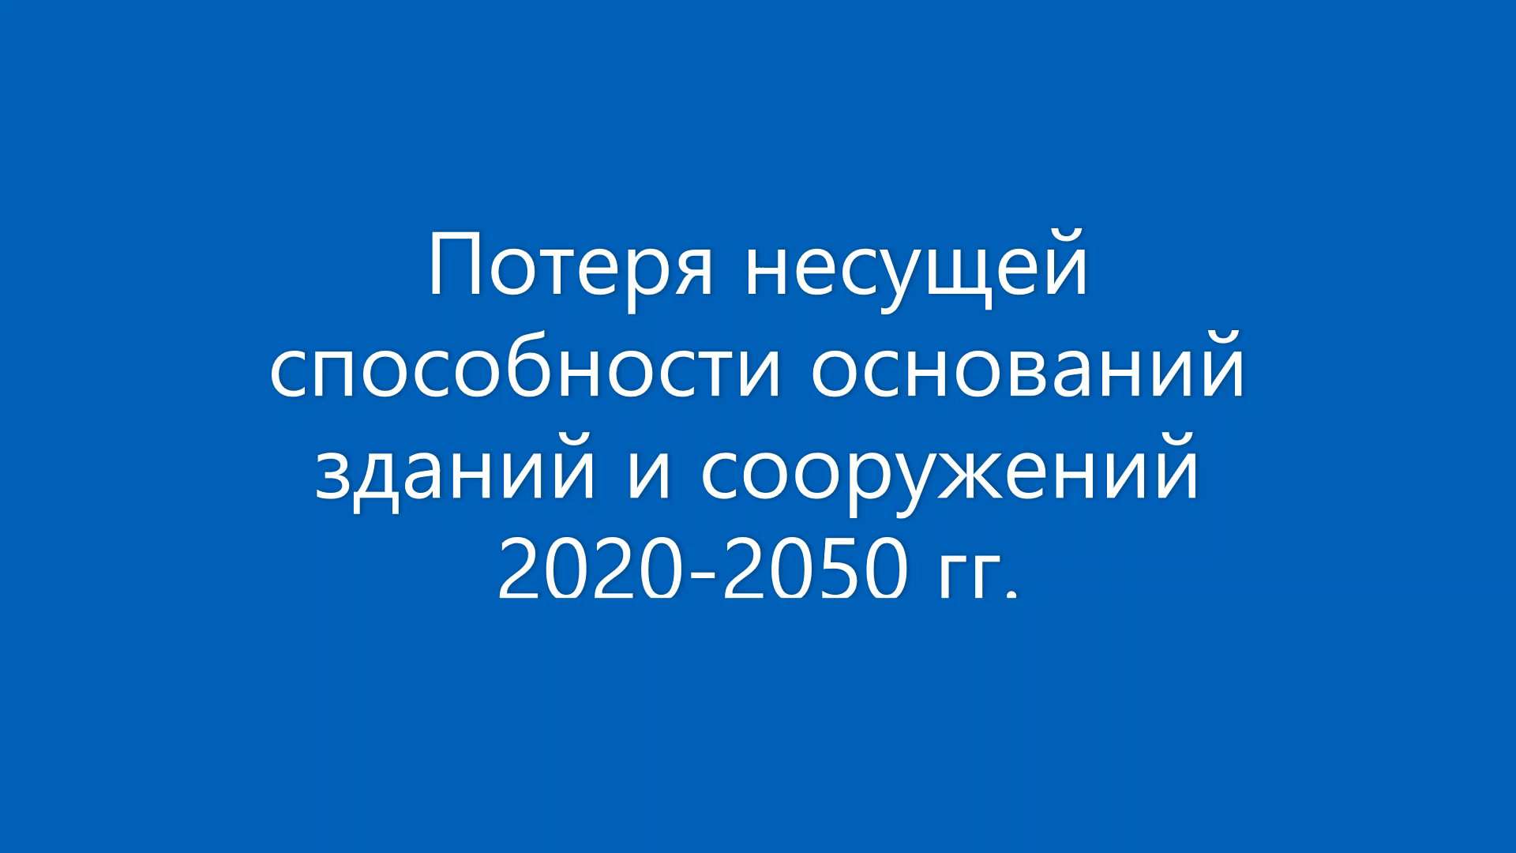
@ Кафедра геокриологии МГУ
Notes:
Ущерб будет отличаться в разных регионах

Slide 14
Система мониторинга вечной мерзлоты для адаптации к климатическим изменениям.
для обеспечения устойчивости северной инфраструктуры геотехнический мониторинг (наблюдения за основаниями зданий и инженерных сооружений, который проводится отдельными предприятиями и организациями) является приоритетным, но должен интегрироваться с фоновым мониторингом на ненарушенных территориях; сегодня геотехнический мониторинг – более 10000 скважин, а фоновый – менее 100.
единая система мониторинга с научным центром необходима из-за отсутствия координации и регулирования работ по мониторингу и обмену данными; единой технической политики и методик измерений и обработки данных, что не позволяет проводить их сравнение и анализ;
геотехнический мониторинг на предприятиях и фоновый мониторинг Росгидромета не включает составление прогнозов, без которых мониторинг не эффективен;
разработка прогнозов состояния вечной мерзлоты и решение других проблем, связанных с изменением ее состояния, требуют специалистов высокой квалификации, которых в стране мало;
@ Кафедра геокриологии МГУ
Notes:
Актуальность создания системы мониторинга определяется тем, что:
изменения теплового состояния вечной мерзлоты под влиянием климатических вариаций происходят на протяжении многих лет, но не достигли своего максимума; 2) возросшие техногенные нагрузки и нарушения условий эксплуатации привели к значительному росту деформаций, доля деформированных объектов в отдельных регионах уже достигает 40% и более; 3) средний расчетный срок службы многих городских, муниципальных зданий и промышленных сооружений превышен; 4) отсутствуют координация и регулирование работ недропользователей по ведению геотехнического мониторинга; 5) отсутствует единая техническая политика в отношении методики измерений и обработки данных наблюдений фонового и геотехнического мониторинга, что не позволяет проводить их сравнение и анализ; 6) отсутствует межведомственный обмен информацией, массивы данных инженерных изысканий, фонового мониторинга, проводимого научными и образовательными учреждениями, и ГТМ не доступны; 7) методики проведения мониторинга не обеспечивают возможность получения параметров, необходимых для прогнозов; 8) определения параметров геологической среды носят вероятностный характер и не обеспечивают необходимой надежности оснований строительных объектов..

Slide 15
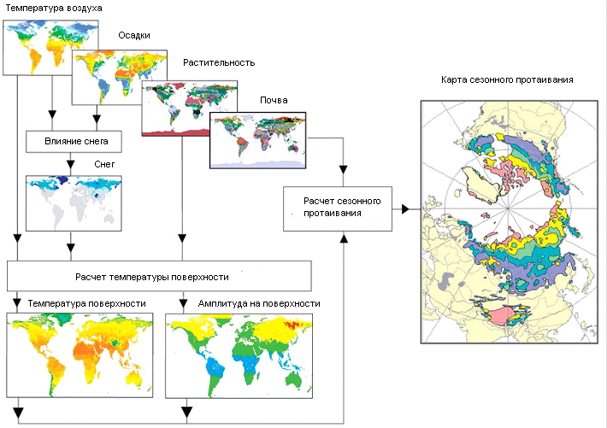
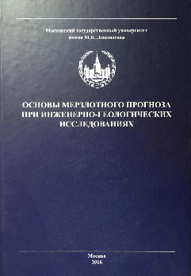



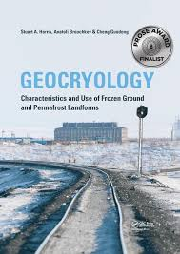
Необходимость прогноза – составляющей мониторинга
Важно не только констатировать их развитие, но и предупреждать их. При стационарных наблюдениях необходимо обеспечивать получение количественных характеристик изменения отдельных компонентов геологической среды во времени и в пространстве, которые должны быть достаточными для геокриологического прогноза.
2
3
@ Кафедра геокриологии МГУ

Slide 16
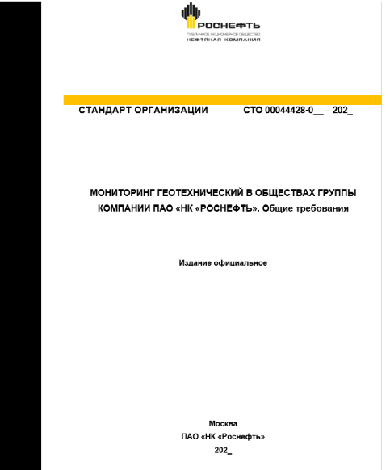

Мониторинг вечной мерзлоты:
фоновый – для изучения общих тенденций в ненарушенных природных условиях на полигонах и стационарах;
геотехнический (ГТМ) – на застроенных и нарушенных территориях, в основаниях зданий и инженерных сооружений;
Включает наблюдения, анализ, прогноз и разработку технических решений по инженерной защите.
СТО ПАО НК Роснефть «Мониторинг геотехнический»
3
@ Кафедра геокриологии МГУ

Slide 17
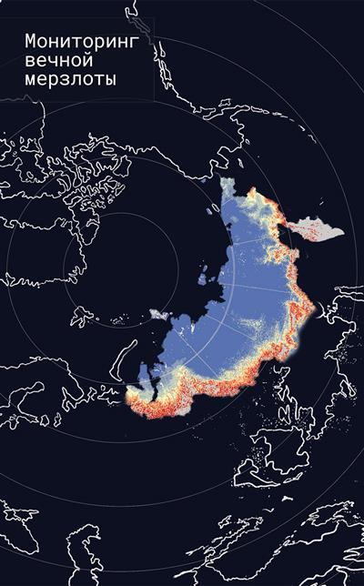



Обоснование системы мониторинга и геотехника в условиях изменения климата
В последнее время выполнена работа по обоснованию государственной вневедомственной системы геокриологического мониторинга и обобщены данные по изменению состояния вечной мерзлоты в РФ в монографии «Мониторинг вечной мерзлоты», 2024,
Геотехника в Арктике в условиях глобального потепления: учебное пособие / Москва : Директ-Медиа, 2026. — 380 с.
@ Кафедра геокриологии МГУ

Slide 18
Проблемы геокриологического образования
Соотношение выпуска и потребности: выпуск в стране в год -35-50 чел. Оценка потребности: 200.
Абитуриенты-сибиряки и северяне, коренные жители: миграционный поток населения направлен в центр. Несмотря на субсидии выпускникам, подготовка в региональной школе недостаточна для поступления в ведущие вузы. В новой (8 мая 2025 года №1161-р) Концепции устойчивого развития коренных малочисленных народов Севера (КМНС)Сибири и Дальнего Востока на 2026-2036 гг предусмотрена только подготовка педагогических кадров, в единственном ВУЗе (университет им. А.И. Герцена, С.-Петербург). Необходима государственная программа обучения по естественно-научным специальностям для северян и коренных северных народов в ведущих вузах.
Необходимо расширение послевузовского образования, нужны варианты подготовки кадров для работников организаций или предприятий, имеющих высшее образование (ФПК).
@ Кафедра геокриологии МГУ
Notes:
Соотношение выпуска и потребности: выпуск в стране в год -35-50 чел. Оценка потребности: 200.
Абитуриенты-сибиряки и северяне, коренные жители: миграционный поток населения направлен в центр. Несмотря на субсидии выпускникам, подготовка в региональной школе недостаточна для поступления в ведущие вузы. В новой (8 мая 2025 года №1161-р) Концепции устойчивого развития коренных малочисленных народов Севера (КМНС)Сибири и Дальнего Востока на 2026-2036 гг предусмотрена только подготовка педагогических кадров, в единственном ВУЗе (университет им. А.И. Герцена, С.-Петербург). Необходима государственная программа обучения для северян и коренных северных народов.
Необходимо расширение послевузовского образования, нужны варианты подготовки кадров для работников организаций или предприятий, имеющих высшее образование (ФПК).

Slide 19
Заключение
Основные вызовы сегодня обусловлены динамикой климатических изменений и масштабом воздействия на природную среду
Необходима федеральная система мониторинга, причем первоочередными задачами являются:
единая техническая политика и согласованные методики наблюдений и анализа
доступность данных для всех участников хозяйственной деятельности с тем, чтобы учитывать накопленный опыт по управлению инфраструктурой на вечной мерзлоте
комплексная оценка факторов, влияющих на тепловой режим грунтов, - природных (глобальное потепление, изменения атмосферных осадков, гидрологии поверхностных вод или эволюция растительного покрова) и техногенных (как утечки, нарушения рельефа или тепловое воздействие); анализ данных ГТМ, совместный с анализом данных фонового мониторинга, т.е. система комплексного мониторинга
очевидна необходимость создания центра федерального уровня, который бы позволил реализовать единую техническую политику в отношении методик наблюдений и анализа данный, аккумулировал бы данные, позволял производить их обмен, анализ и составление прогнозов, в том числе как для отдельных промышленных узлов, регионов, так и для страны в целом.
недостаток квалифицированных кадров - выпускается около двух десятков специалистов в год, необходимо готовить местные, северные кадры
Благодарю за внимание!
@ Кафедра геокриологии МГУ

